Slide 1
KSP初级着陆教程
实现重型猎鹰两个助推器和一级火箭的定点着陆

Slide 2
内容
需要的知识
KSP需要用到的MOD以及如何放置一个无人海上平台
使用KRPC库控制火箭
实现一个简单的着陆算法：本地测试和KSP模拟
实现姿态控制算法：本地测试和KSP模拟
一个完整的着陆程序拆分完整的着陆流程并逐个实现和在KSP中模拟测试
完整的着陆程序测试

Slide 3
需要的知识
一点中学物理、中学数学知识
最好有python或者其它通用编程语言的编程基础
其它：
了解四元数的使用（KRPC库构造参考系）
了解numpy的使用
了解常用的向量运算：点积、叉积、余弦公式、投影、向量旋转公式等

Slide 4
KSP需要用到的MOD 以及如何放置一个海上无人平台
必备MOD：
krpc（github下载）
KSCExtended 提供着陆平台
SpaceX Launch Vehicles 提供海上无人平台
Tundra Exploration 提供重型猎鹰火箭（感觉Tundra的火箭比上面提供的更好看）
使用KSP控制台的作弊工具放置海上无人平台

Slide 5
使用KRPC库控制火箭
文档链接：https://krpc.github.io/krpc/
使用python脚本连接KSP中的KRPC服务器
基本控制：
分级
节流阀控制
KRPC自带的姿态控制Auto Pilot
RCS打开关闭
着陆支架打开关闭
刹车（栅格翼）打开关闭
火箭基本信息获取
常用参考系和如何构造一个地面参考系
KRPC调试工具：图形绘制
KRPC自带姿态控制的bug

Slide 6
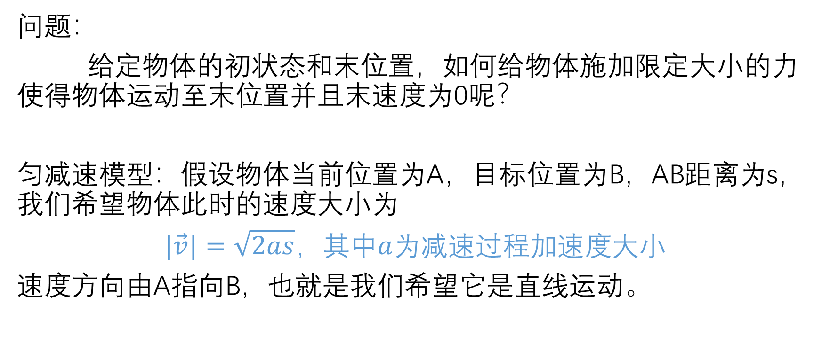
实现一个简单的着陆算法-运动模型
问题：
给定物体的初状态和末位置，如何给物体施加限定大小的力使得物体运动至末位置并且末速度为0呢？
匀减速模型：假设物体当前位置为A，目标位置为B，AB距离为s，我们希望物体此时的速度大小为
$|\vec{v}|=\sqrt{2as}，$其中$a$为减速过程加速度大小
速度方向由A指向B，也就是我们希望它是直线运动。

Slide 7
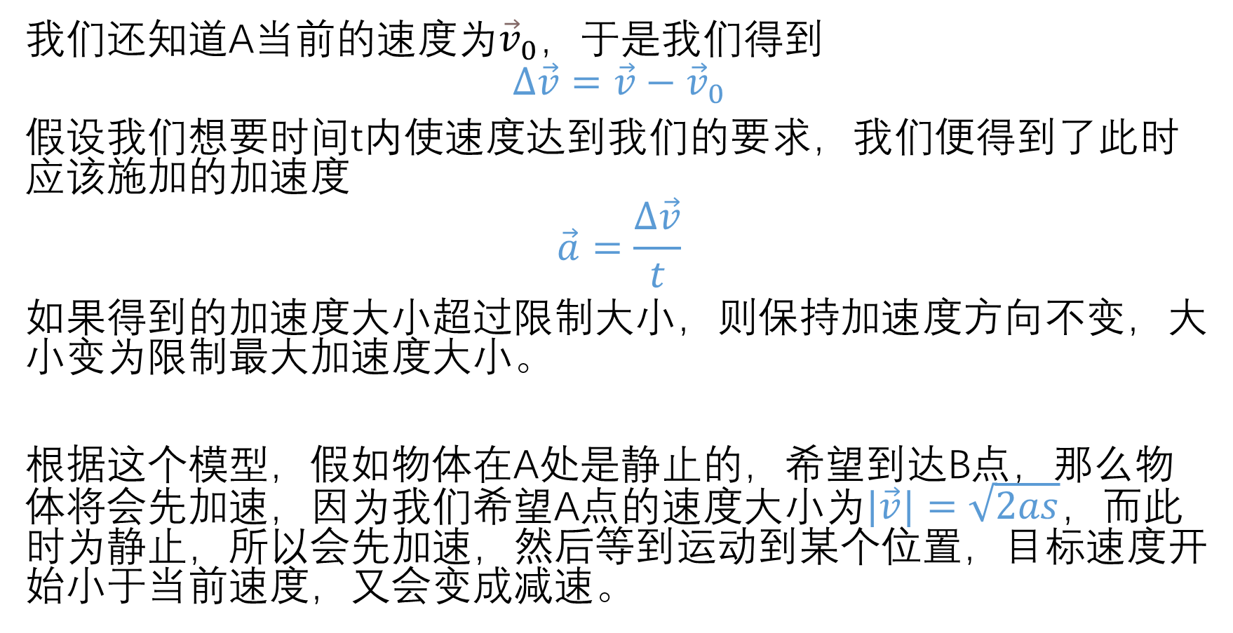
我们还知道A当前的速度为${\vec{v}}_{0}$，于是我们得到
$$Δ\vec{v}=\vec{v}−{\vec{v}}_{0}$$
假设我们想要时间t内使速度达到我们的要求，我们便得到了此时应该施加的加速度
$$\vec{a}=\frac{Δ\vec{v}}{t}$$
如果得到的加速度大小超过限制大小，则保持加速度方向不变，大小变为限制最大加速度大小。
根据这个模型，假如物体在A处是静止的，希望到达B点，那么物体将会先加速，因为我们希望A点的速度大小为$|\vec{v}|=\sqrt{2as}$，而此时为静止，所以会先加速，然后等到运动到某个位置，目标速度开始小于当前速度，又会变成减速。

Slide 8
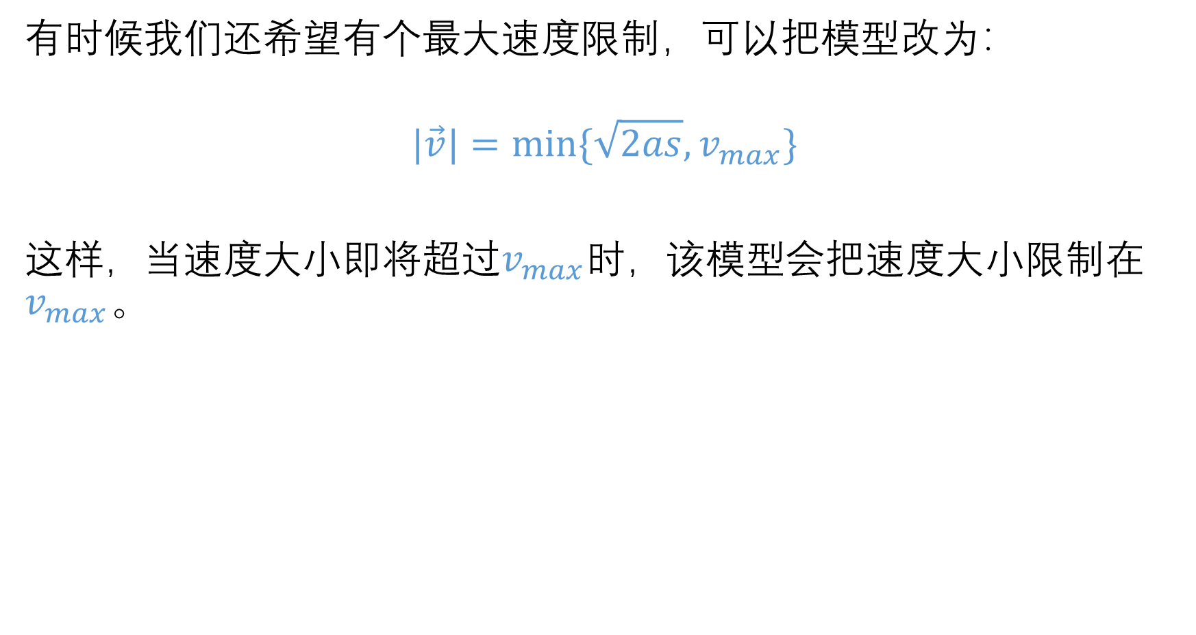
有时候我们还希望有个最大速度限制，可以把模型改为：
$$|\vec{v}|=min⁡\{\sqrt{2as}, v_{max}\}$$
这样，当速度大小即将超过$v_{max}$时，该模型会把速度大小限制在$v_{max}$。

Slide 9
改进的运动模型
之前提到的匀减速模型是存在不足的，当物体接近目标时，加速度大小依然不变，而且可能是一个比较大的加速度。
这意味着，物体靠近目标前一刻可能存在很大的速度。如果控制存在误差，最终得到的速度误差可能就会很大。
如果存在控制误差，在到达目标处时，物体速度并不为0，那么就会产生过冲，此时物体加速度依然很大，物体再次到达目标处时，物体的速度依然不为0，这样，物体就会来回地在目标处震荡。

Slide 10
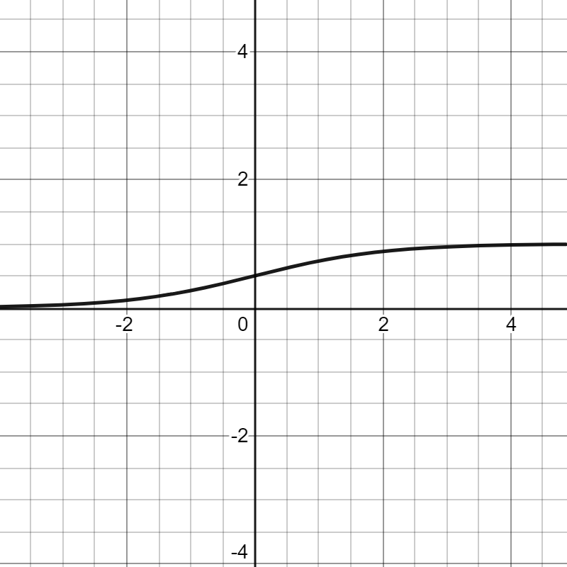

因此，我们需要改进一下运动模型。
借鉴KRPC Auto Pilot的方法，我们可以把模型改为：
$$\left|\vec{v}\right|=\min\left\{\sqrt{2as} ∙g(s), v_{max}\right\}$$
$$g\left(s\right)=\frac{1}{1+e^{k\left(s+b\right)}},其中k<0$$
k=-1，b = 0时g(s)的曲线，

Slide 11
加g(s)因子的目的就是使得速度在接近目标时较小且较为平缓地变化，而在离目标比较远的时候又能以最大加速度减速。
曲线示例： https://www.desmos.com/calculator/jd5j0gqicb
为什么不全程使用较小的加速度减速呢？因为有大气着陆而时间足够长时，火箭受到的大气阻力和重力平衡，也就是火箭最终将以匀速的状态接近目标，着陆加速度越大，引擎点火时间越短，重力作用时间也越短，所以克服重力带来的“负作用”需要的燃料也越少。因为末段是匀速的状态，所以早点火和迟点火需要的delta-v是一样的，甚至迟点火消耗更少（因为低海拔空气密度更大），而迟点火着陆过程更短重力产生的delta-v更小，于是，迟点火总的delta-v也更小。

Slide 12
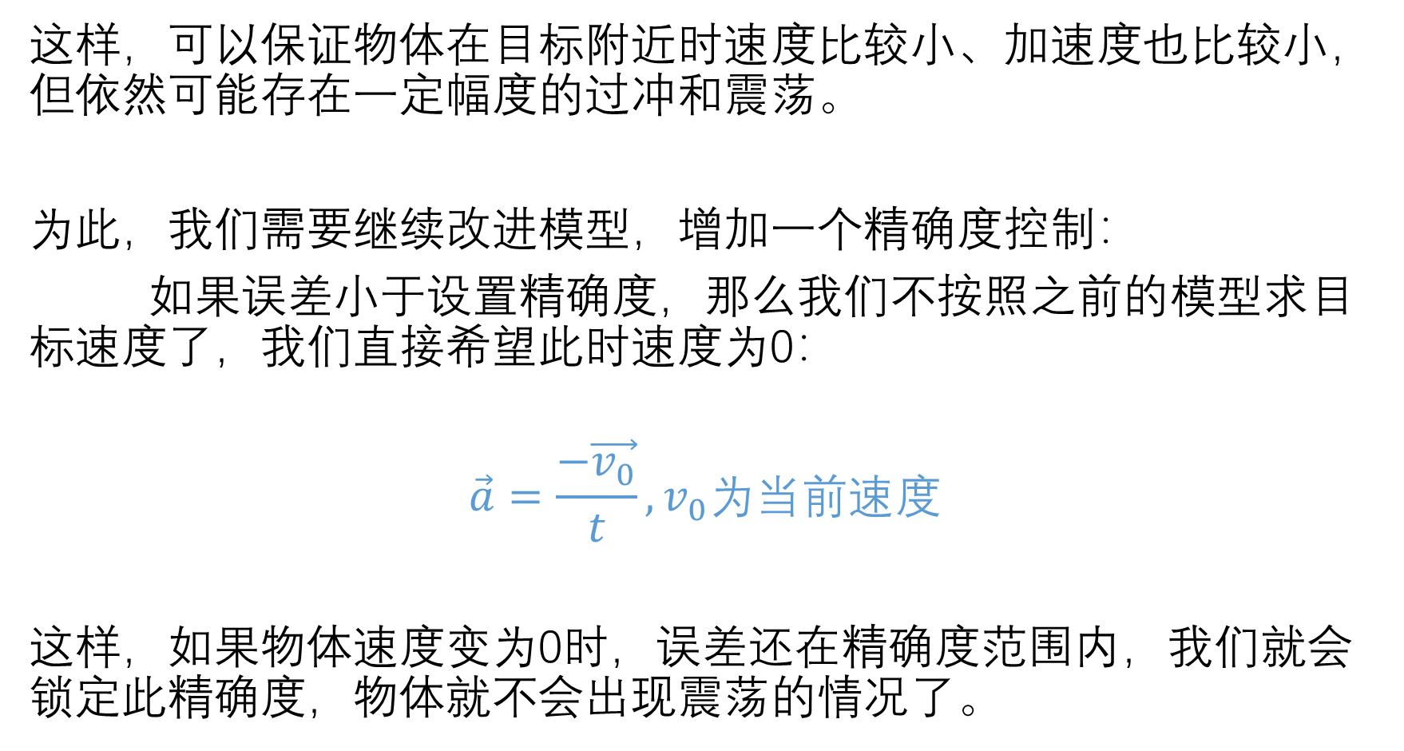
这样，可以保证物体在目标附近时速度比较小、加速度也比较小，但依然可能存在一定幅度的过冲和震荡。
为此，我们需要继续改进模型，增加一个精确度控制：
如果误差小于设置精确度，那么我们不按照之前的模型求目标速度了，我们直接希望此时速度为0：
$$\vec{a}=\frac{−\vec{v_{0}}}{t},v_{0}为当前速度$$
这样，如果物体速度变为0时，误差还在精确度范围内，我们就会锁定此精确度，物体就不会出现震荡的情况了。

Slide 13
有时候锁定精确度抱死式刹车的做法也并不是太好，比如目标位置是缓慢变动的，假如我们的精确度是1，第一次静止时，误差为0.1，由于目标位置是缓慢变动的，可能过了一会儿，误差就超过1了，而物体在误差为1的时候依然静止，超过1时我们就需要通过之前的运动模型求目标速度和加速度了，这时候加速度瞬间增大，就会出现较为明显的脉冲形式的加速度。显然有一种更平缓的控制方法：
在误差小于设定精确度时，我们既希望锁定精确度（速度变为0），也希望以较为平缓的方式接近目标，于是我们可以把两种控制方式按一定比例结合起来，比如0.9比例的刹车和0.1比例的继续接近目标，就像开车控制刹车力度一样。

Slide 14
实现一个简单的着陆算法-比例控制
运动模型求得的加速度很多情况下并不是连续变化的。
这就出现一个问题，水平方向加速度大小和正负变化往往需要通过调整火箭姿态来实现，如果姿态调整过慢，则可能会出现很大的控制误差。而竖直方向因为存在方向向下的重力加速度，我们只需要通过调整节流阀就可以实现竖直加速度的大小和正负变化了，而节流阀的调节是低延迟的，所以竖直方向可以使用运动模型。
末阶段着陆过程对精确度有较高的要求，水平方向的运动需要一种更好的办法——比例控制。

Slide 15
末阶段水平误差并不大，使用运动模型弊大于利。
而比例控制：位置误差 * 系数1 + 速度误差 * 系数2
由于位置误差和速度误差变化都是连续的，所以我们得到的控制加速度也是连续变化的，这有利于减小加速度控制误差。

Slide 16
实现一个简单的着陆算法-具体代码
ApproachingModel 运动模型实现
本地着陆测试
KSP着陆模拟

Slide 17
实现姿态控制算法
角运动和空间运动的对比：
角位置——空间位置
角速度——速度
角加速度——加速度
两者是类似的，之前我们用到运动模型同样可以运用到角运动控制上。

Slide 18
着陆流程总览

Slide 19
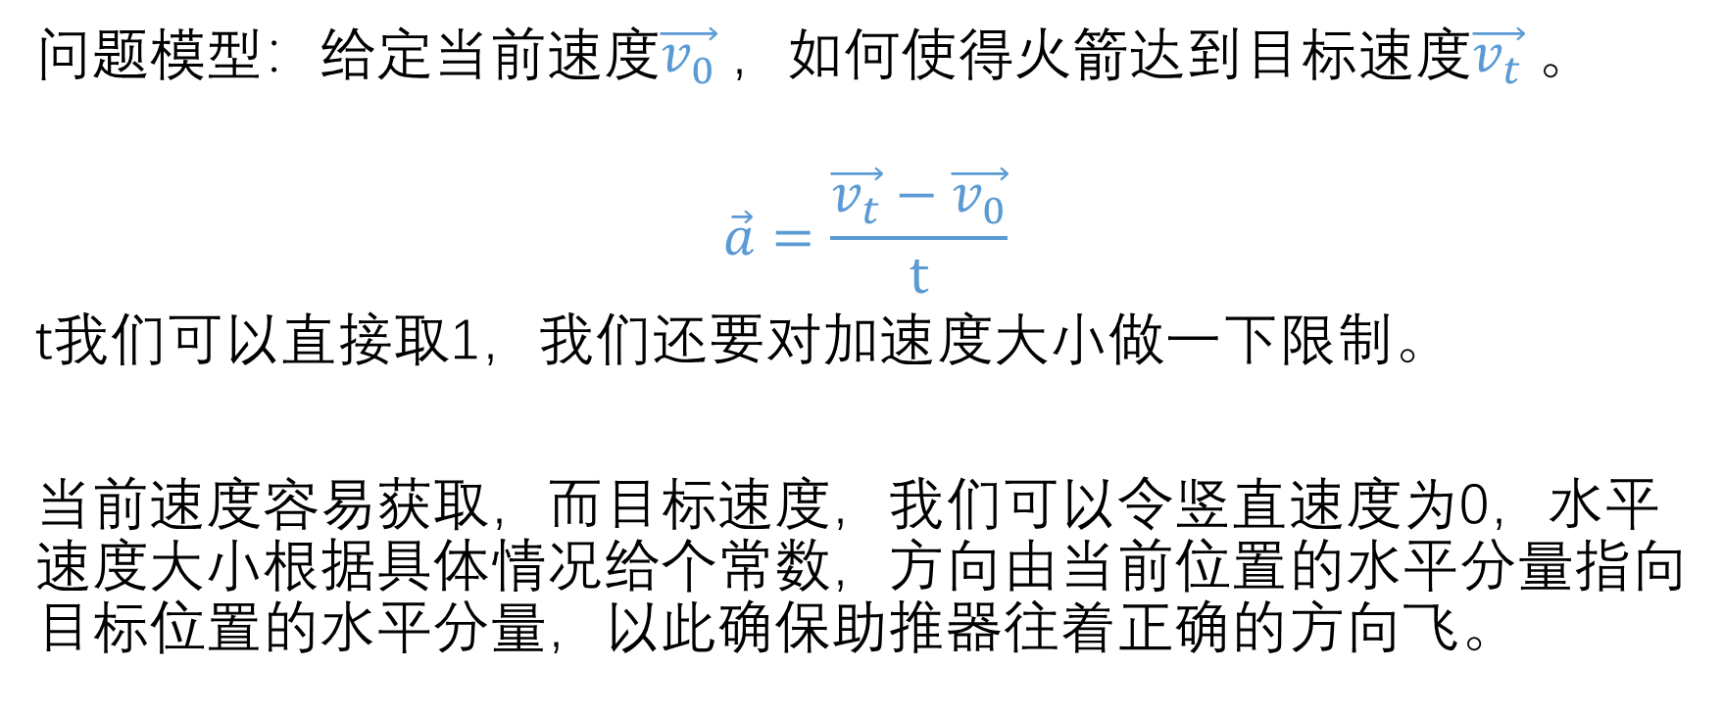
着陆程序拆分——助推器返航
问题模型：给定当前速度$\vec{v_{0}}$，如何使得火箭达到目标速度$\vec{v_{t}}$。
$$\vec{a}=\frac{\vec{v_{t}}−\vec{v_{0}}}{t}$$
t我们可以直接取1，我们还要对加速度大小做一下限制。
当前速度容易获取，而目标速度，我们可以令竖直速度为0，水平速度大小根据具体情况给个常数，方向由当前位置的水平分量指向目标位置的水平分量，以此确保助推器往着正确的方向飞。

Slide 20
我们一般希望加速度可以取得最大值，这时出现一个问题：
我们并不能直接按照求得的加速度方向进行加速，因为还存在一个重力。于是我们需要解决这一个问题：
已知目标加速度方向，求以最大引擎加速度加速时的实际加速方向。
实际推力
目标加速度方向
重力

Slide 21
根据矢量合成的三角形法则，我们知道重力加速度的大小，重力加速度与目标加速度的夹角，以及推力加速度大小，求推力加速度方向，我们可以利用中学数学解三角形的知识求解：先求出目标加速度，然后用目标加速度-重力加速度即我们需要的实际推力加速度。
如图，已知∠A，a，b，求c。
先利用正弦定理求∠B，因为b的大小是重力加速度大小，我们认为重力加速度大小小于推力加速度大小，根据大边对大角，B取锐角。进而我们得到C，然后再根据正弦定理或者余弦定理可以求得c。得到目标加速度大小c和已知的方向就可以得到目标加速度，进而得到实际推力加速度。
B
A
C

Slide 22
着陆程序拆分——一级火箭再入
和助推器返航一样，最终要达到目标速度，目标速度的竖直分量根据情况设置为某个常数，而水平分量大小也是常数，方向由当前位置的水平分量指向目标位置的水平分量。稍有不同的是点火时机，我们希望助推器分离的时候就要调整方向并点火，而一级火箭因为分离的时候已经飞得很高了，这时候就算是消除竖直速度也达不到目的，再入时竖直速度可能还是很大，于是需要等到即将再入较为稠密的大气层时才点火刹车，以免速度过快造成箭体烧蚀严重。

Slide 23
着陆程序拆分——着陆前刹车
着陆前刹车是为了初步消除水平误差和水平速度，以免飞过头了，而较为精确的制导则没有这一步，SpaceX的一级火箭着陆时就没有，SpaceX采用的着陆算法是基于凸优化直接规划好着陆轨迹的，所以能够一步到位地完成最终着陆过程，具体可见：
http://www.larsblackmore.com/iee_tcst13.pdf
这是高级玩法，我们先来搞一下初级的。
而SpaceX的重型猎鹰Test Flight时，助推器的回收也是有这个步骤的。

Slide 24
具体实现：让火箭朝着一个特定方向倾斜，尽量平躺让推力加速度的水平分量足够大，但也要保证迎角在一定范围内，否则火箭高速运动时容易产生很大误差甚至失控。根据运动模型求得的水平加速度，求出其在火箭朝向上的投影向量，如果投影是负的，证明还要加速，我们不需要加速，直接设为0，也就是投影取非负值，此时与投影垂直的方向上可能还有加速度，我们需要加上这个加速度，否则无法消除这个方向上的误差。
然后我们需要设置运动模型精确度在一个较大的值，因为存在大气阻力，我们是无法完全消除水平误差的，所以在较为靠近目标时，优先将水平速度减下来接近0。

Slide 25
着陆程序拆分——最终着陆
经过刹车后，水平误差和速度都比较小了，但是水平误差依然存在，而水平速度误差可能也不小，如果最终着陆点火了，我们可以通过比例控制消去水平误差和速度，但是过早点火并不是好事，可能会浪费很多燃料，因为最终着陆时迎角必定不能过大，否则很容易造成更大的误差，而小的迎角时，为了是满足水平加速度大小，竖直方向的加速度也会跟着变大，大于重力加速度时，火箭还会往上飞。
此时我们可以利用空气动力滑行进一步消去水平误差和速度，直到最终点火启动。

Slide 26
同样是通过比例控制，我们得到一个加速度。这个加速度不由引擎提供，而是由空气阻力提供。
空气对箭体的阻力
也就是说，当我们希望火箭有个向左的加速度时，
我们把火箭向右倾斜，即反方向倾斜。
空气流向

Slide 27
着陆程序拆分——最终着陆
最后，点火，进行最终的刹车，竖直方向上由运动模型控制，水平方向使用连续的误差比例控制，这样双管齐下，就完成了最后的着陆了。

